Slide 1


Yapay Zekâ Kullanımında Halüsinasyon Riski ve Rol Model Yaklaşımı
Yavuz Sinan AYDEMİR – 2026
Bilgisayar Mühendisi
1/17
BİLGİ İŞLEM DAİRESİ BAŞKANLIĞI

Slide 2
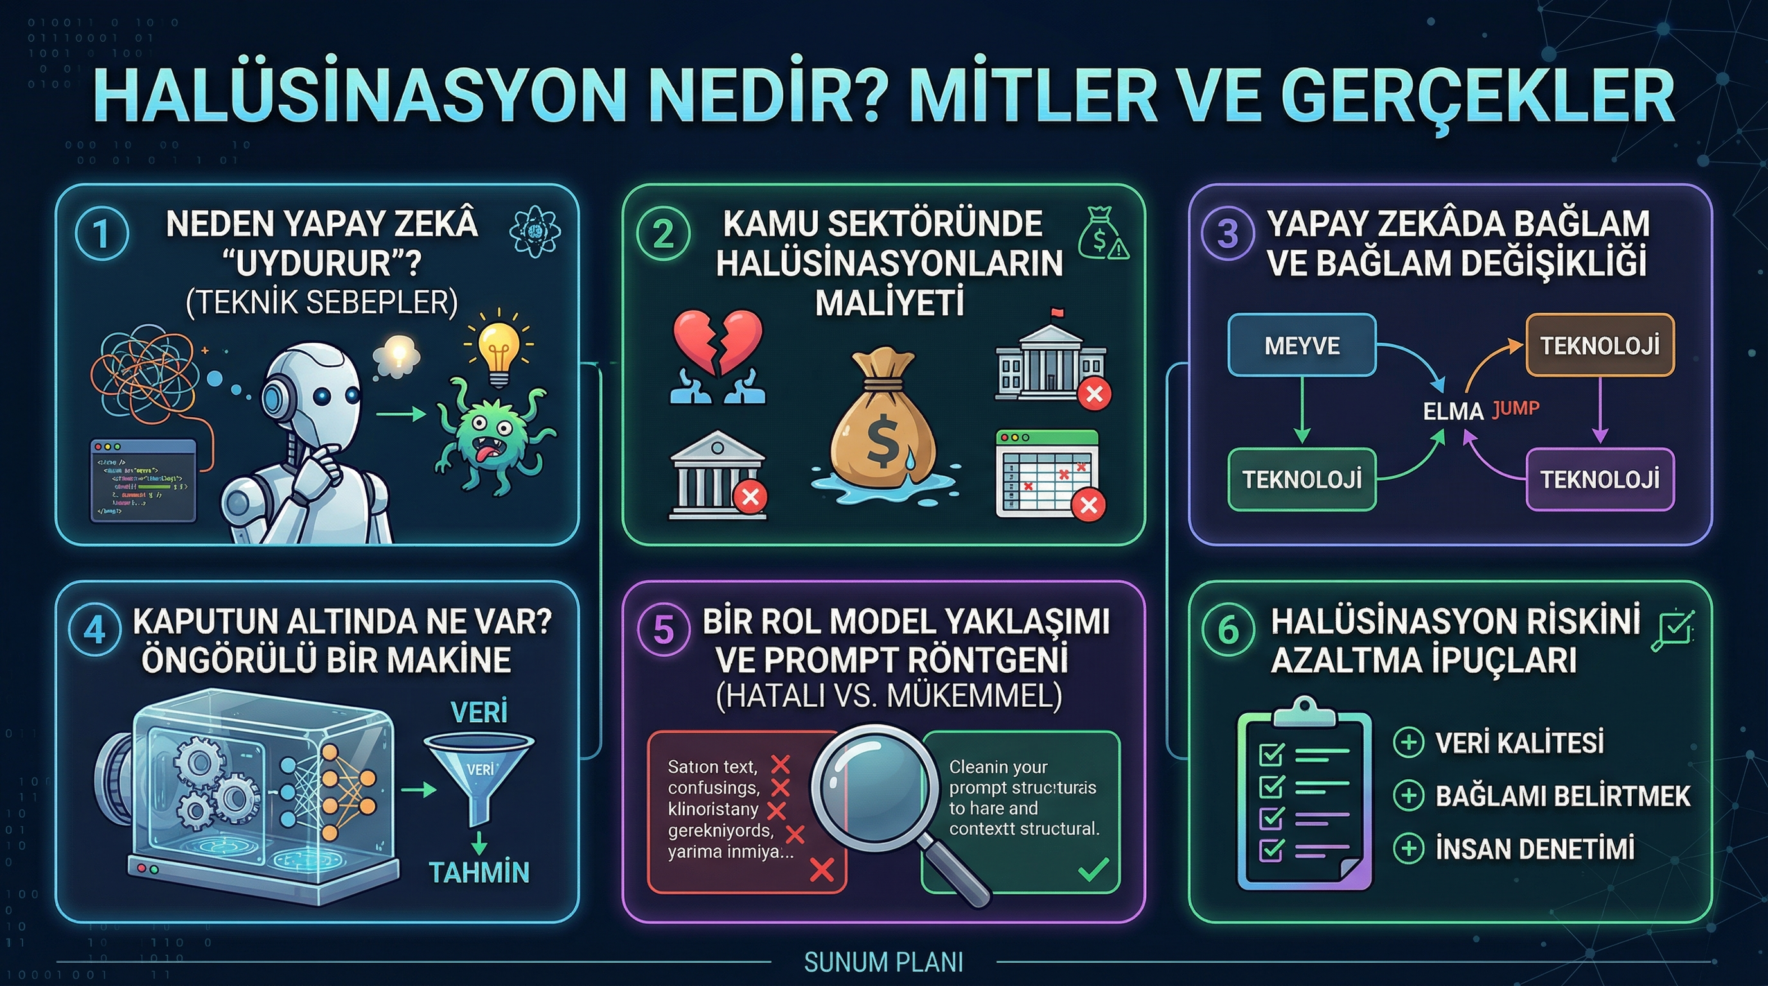
2/17
BİLGİ İŞLEM DAİRESİ BAŞKANLIĞI

Slide 3
Halüsinasyon Nedir? Yapay Zekâda Halüsinasyon Riski
Halüsinasyon Tanımı
Kritik Riskler
YZ'nin gerçekte var olmayan kanunlar, isimler veya bilgiler uydurmasıdır. Örneğin, olmayan bir yasa maddesinden detaylı alıntı yapması veya hayali bir yetkili ismi vermesi.
Halüsinasyonlar, özellikle hukuk, sağlık ve bilim gibi kritik alanlarda ciddi güven sorunlarına yol açar ve yanlış kararlara neden olabilir.
Kamu kurumlarında halüsinasyon, yalnızca yanlış bilgi değil; idari ve hukuki sorumluluk doğurabilir.
3/17
BİLGİ İŞLEM DAİRESİ BAŞKANLIĞI

Slide 4
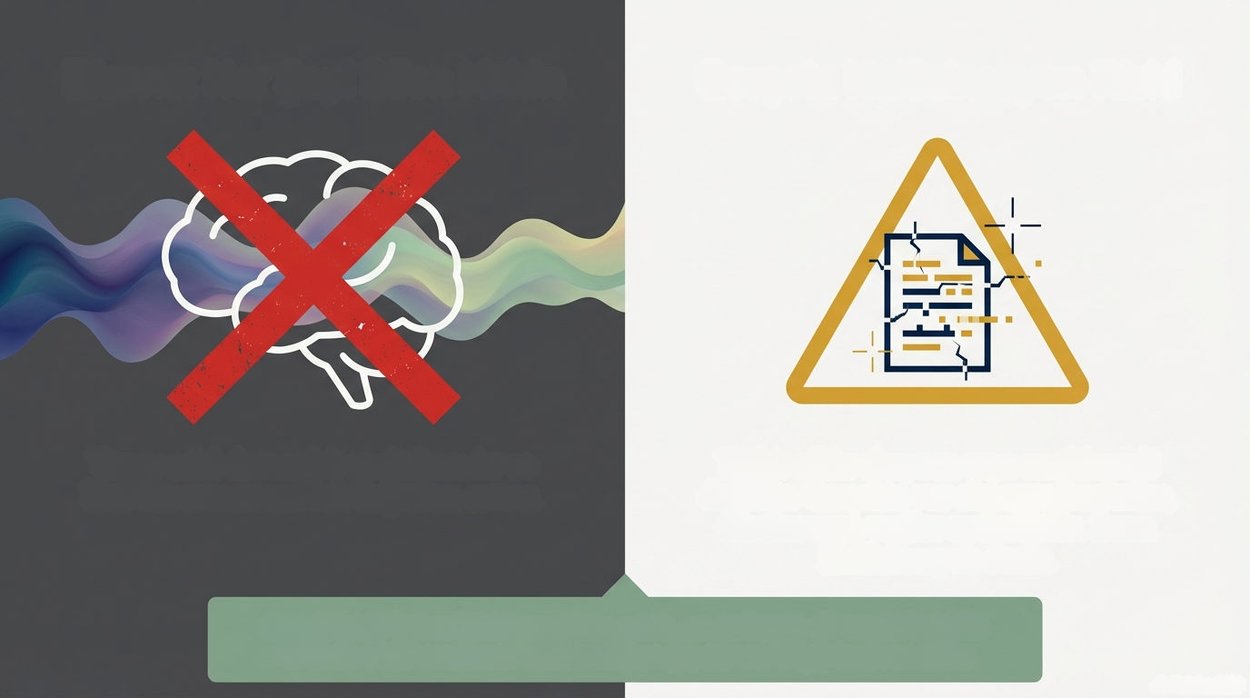
Efsane: Her Şeyi Bilen Kahin
Gerçek: Halüsinasyon Riski
YZ bir zihin okuyucu veya ansiklopedi
değildir. Gerçekte var olmayan kanunlar,
isimler veya veriler uydurabilir. Buna
Halüsinasyon denir.
Yapay zekâ devasa bir veritabanıdır ve
bize her zaman mutlak doğruları sunar.
Stanford AI Index 2024 raporuna göre, büyük dil modellerinin %15-27 oranında halüsinasyon üretirken, 2025 yılındaki aynı rapora göre bu oranın %1,30 – 2,90 olduğu tespit edilmiştir.
4/17
BİLGİ İŞLEM DAİRESİ BAŞKANLIĞI

Slide 5
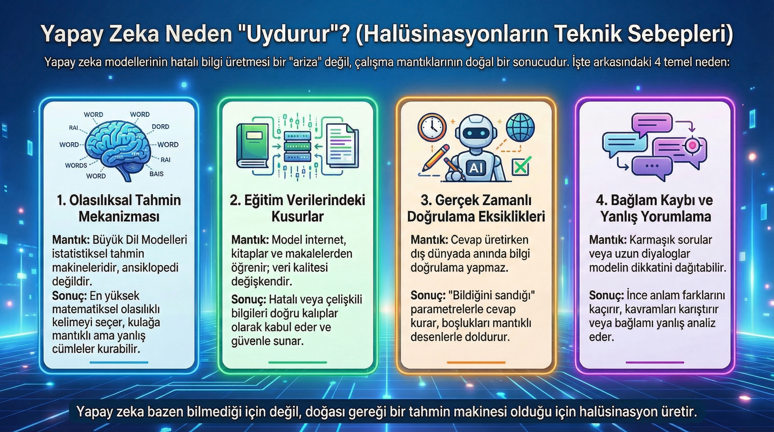
5/17
BİLGİ İŞLEM DAİRESİ BAŞKANLIĞI

Slide 6

Masum Bir Hata Değil: Kamu Sektöründe
Halüsinasyonun Bedeli
İdari ve Operasyonel
Hatalar
Sahada uygulanması imkansız
veya tehlikeli olan uydurma
teknik talimatlar iş
güvenliğini tehlikeye atar.
Hukuki Sorumluluk
Kurumsal Güven Kaybı
Vatandaşa veya üst makamlara
sunulan raporlarda teyit
edilmemiş yapay zekâ
hayallerinin yer alması
kurum ciddiyetini zedeler.
Olmayan bir yasa
maddesine
veya yönetmeliğe dayandırlarak
yazılan resmi yazılar
hukuki ihlallere yol açar.
6/17
BİLGİ İŞLEM DAİRESİ BAŞKANLIĞI

Slide 7
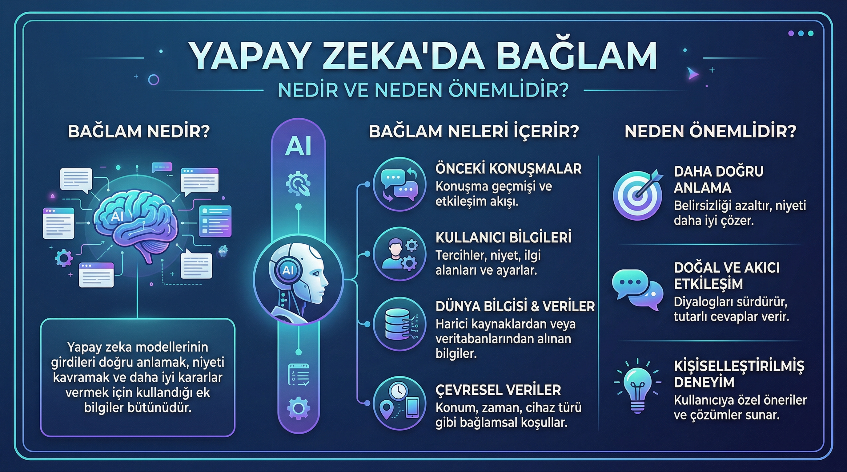


7/17
BİLGİ İŞLEM DAİRESİ BAŞKANLIĞI

Slide 8
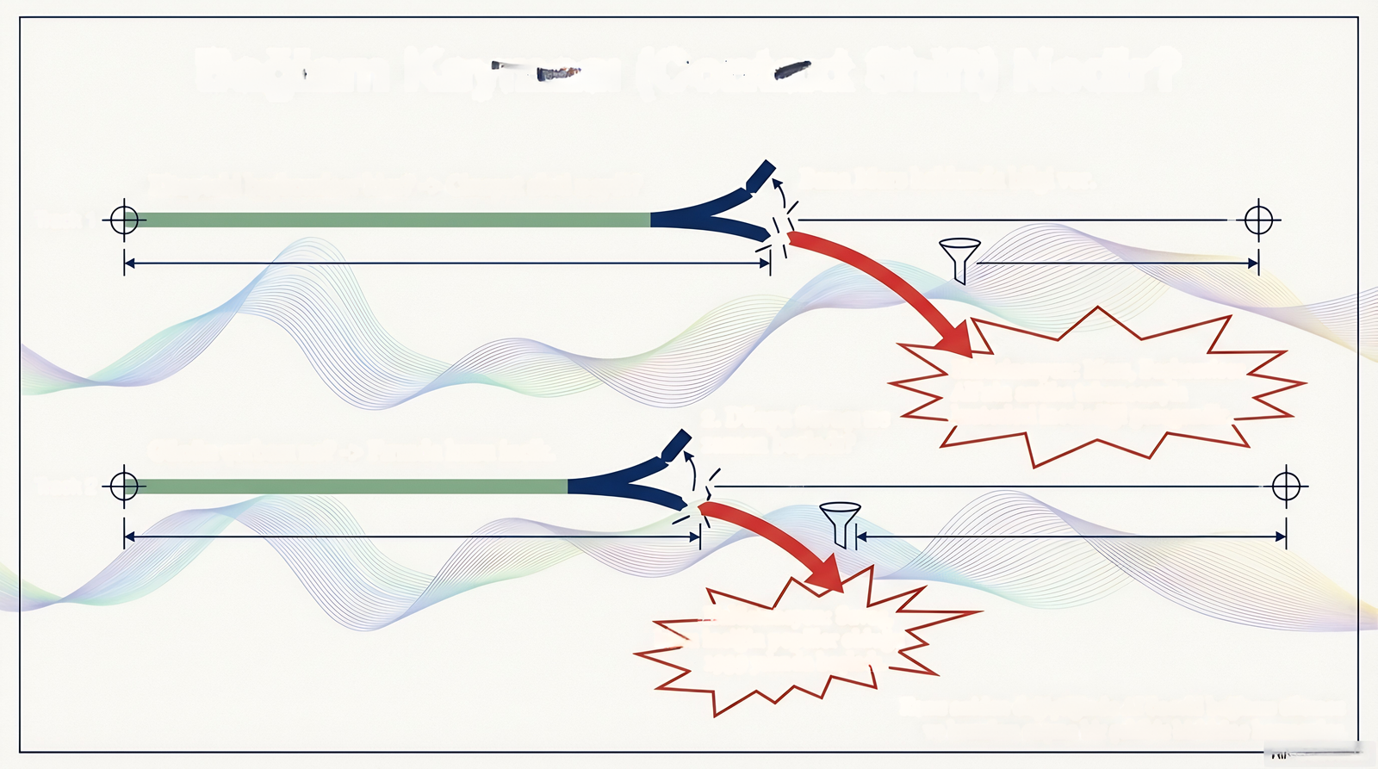
Bağlam Kayması (Context Shift) Nedir?
Kitaptaki başkomiser kim? -> Cinayet aleti neydi?
Bana Mars hakkında bilgi ver.
Track 1
Halüsinasyon: Mars, Başkomiser
Ali'nin antika tabancasıyla
-kraterleri incelediği gezegendir.
2. Dünya Savaşı ne
zaman başladı?
Günün çorbası ne? -> Fırında kuzu incik.
Track 2
Halüsinasyon: Savaş,
kuzu inciğin popüler olduğu
1939 yılında başladı..
Konu aniden değiştiğinde AI önceki bağlamı silemez
ve konuları saçma bir şekilde birbirine harmanlar.
BİLGİ İŞLEM DAİRESİ BAŞKANLIĞI
8/17

Slide 9
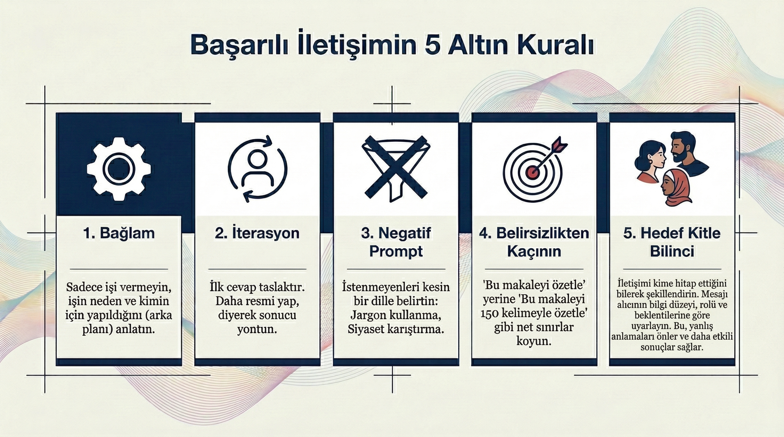
BİLGİ İŞLEM DAİRESİ BAŞKANLIĞI

Slide 10
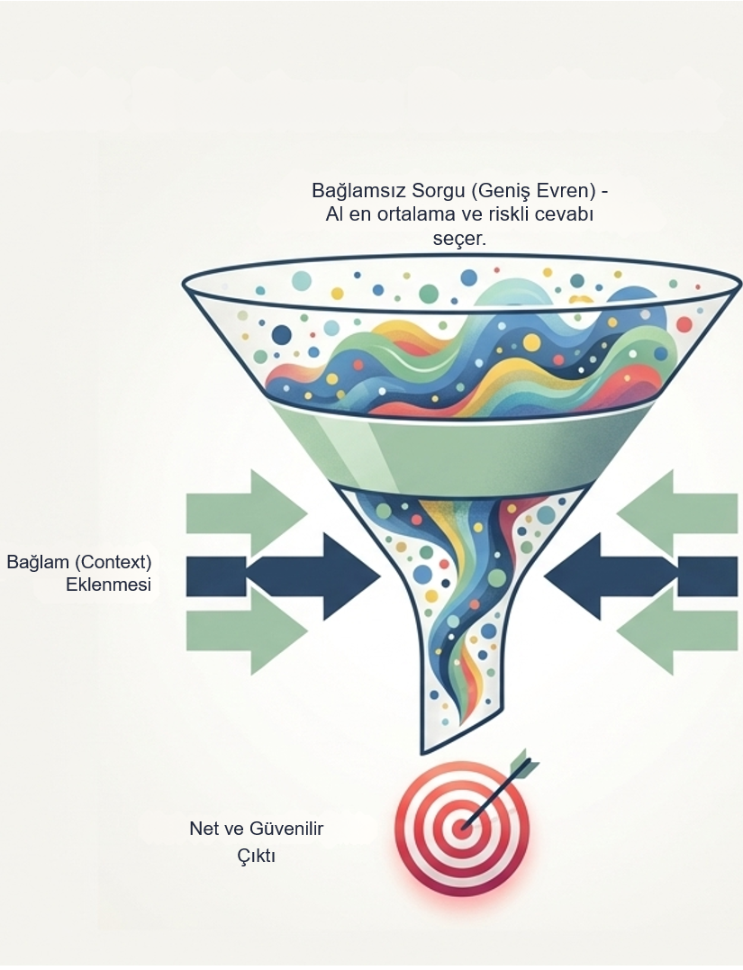

Bağlam Nasıl Çalışır?
Yapay zeka, yazdığınız her kelimeyi bir olasılık bulutu içinde değerlendirir. Siz bağlam vermediğinizde, olasılıklar evreni çok geniştir ve yapay zeka en 'ortalama' cevabı seçer. Bağlam verdiğinizde ise olasılık evrenini daraltır ve sadece sizin dünyanıza ait olan doğru cevaba odaklanır.
10/17
BİLGİ İŞLEM DAİRESİ BAŞKANLIĞI

Slide 11
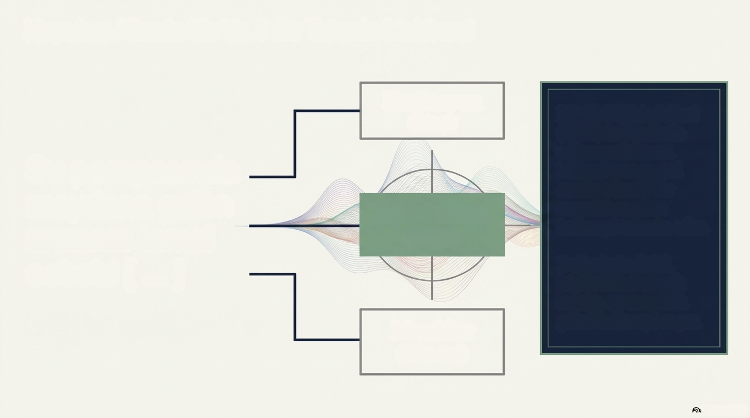
Yapay Zeka Aslında Nasıl Çalışır ? Bir Tahmin Makinesi
Kavitasyon
(%25)
Büyük Dil Modelleri
(LLM) kelimelerin
anlamını bilmez.
Milyarlarca metni
analiz ederek bir
sonraki en olası kelimeyi tahmin eder.
Doğruluğu değil,
istatistiksel olarak
kulağa en mantıklı
gelen kelimeyi seçer.
Su pompasında
meydana gelen
arızanın temel
sebebi [...]
Aşırı Isınma
(%60)
Marslılar
(%0.01)
11/17
BİLGİ İŞLEM DAİRESİ BAŞKANLIĞI

Slide 12
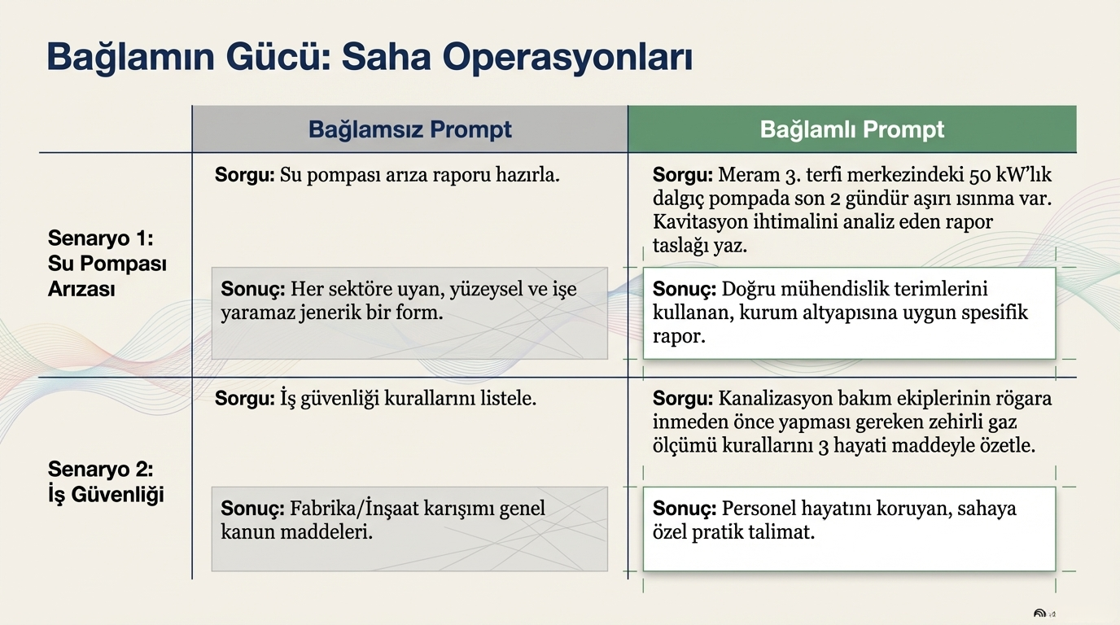
12/17
BİLGİ İŞLEM DAİRESİ BAŞKANLIĞI

Slide 13
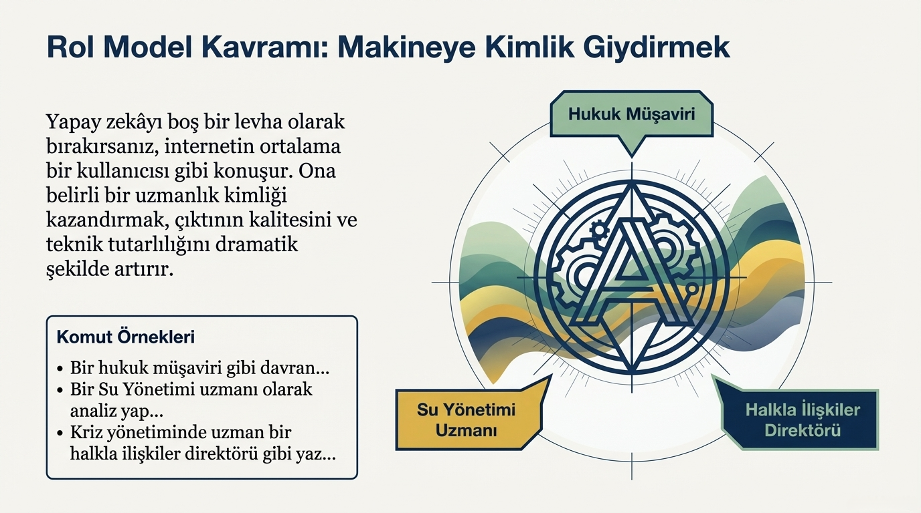
13/17
BİLGİ İŞLEM DAİRESİ BAŞKANLIĞI

Slide 14
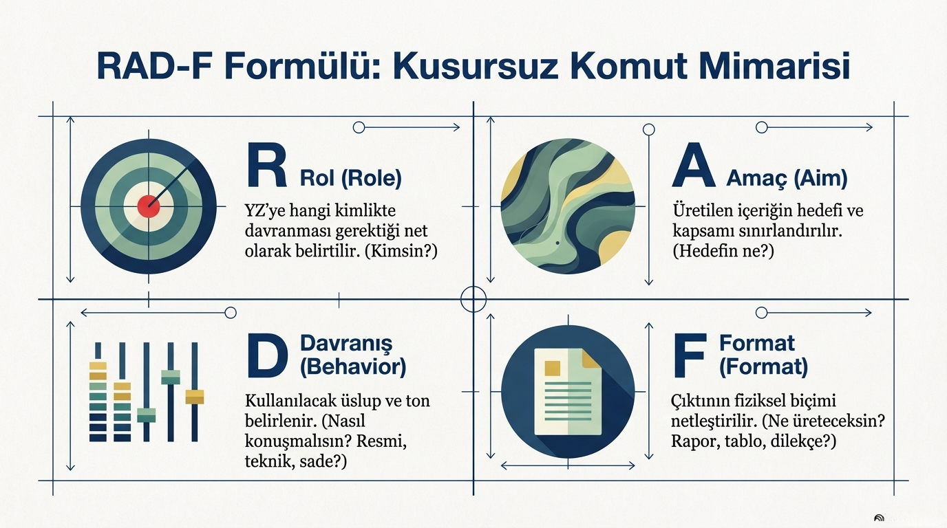
14/17
BİLGİ İŞLEM DAİRESİ BAŞKANLIĞI

Slide 15
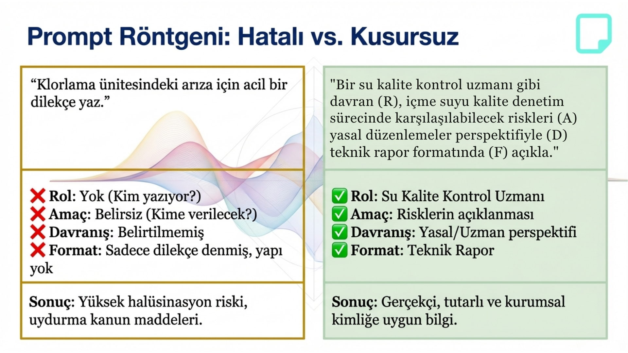
BİLGİ İŞLEM DAİRESİ BAŞKANLIĞI

Slide 16
Halüsinasyon Riskini Azaltmak İçin İpuçları
01
02
Rol model tanımını net ve detaylı yapmak
Amaç ve formatı açıkça belirtmek
Ne tür bir çıktı beklediğinizi ve nasıl yapılandırılması gerektiğini tanımlayın
Uzmanlık alanını, perspektifi ve kimliği açıkça belirtin
03
04
Sorgu bağlamını spesifik kılmak
Üretilen bilgileri doğrulamak
Genel sorular yerine detaylı, bağlam zengin sorgular kullanın
Kritik alanlarda mutlaka insan denetimi uygulayın ve kaynak kontrolleri yapın
16/17
BİLGİ İŞLEM DAİRESİ BAŞKANLIĞI

Slide 17
DİNLEDİĞİNİZ İÇİN
TEŞEKKÜRLER
BİLGİ İŞLEM DAİRESİ BAŞKANLIĞI
17/17

